Slide 1

태양계 학습 및 화성가상이주 시뮬레이션 Universe
2019/3/28
산학캡스톤디자인1 (04분반)
조영주 교수님
화성인(5조)
20164260 정소연
20134590 문종진
20134860 이재훈

Slide 2
CONTENTS
01
주제 소개
02
1. 태양계
03
2. 화성 이주 계획
-식량 계획
-기타 계획

Slide 3


주제 소개

Slide 4
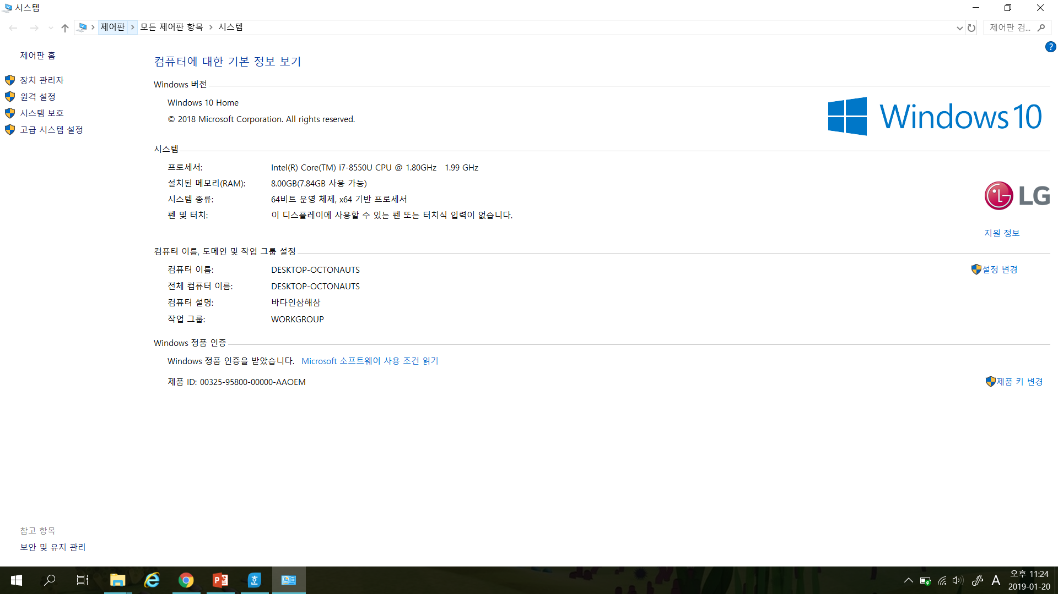


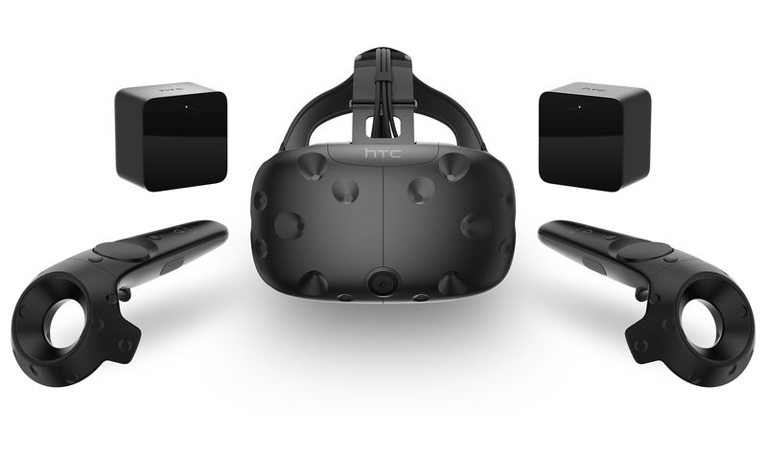
01 주제 소개
개발 환경
Windows 10 (64-bit)
개발 툴
Unity 2018.3.8f1 (64-bit)
Visual Studio 2017
사용할 VR 기기
HTC VIVE

Slide 5
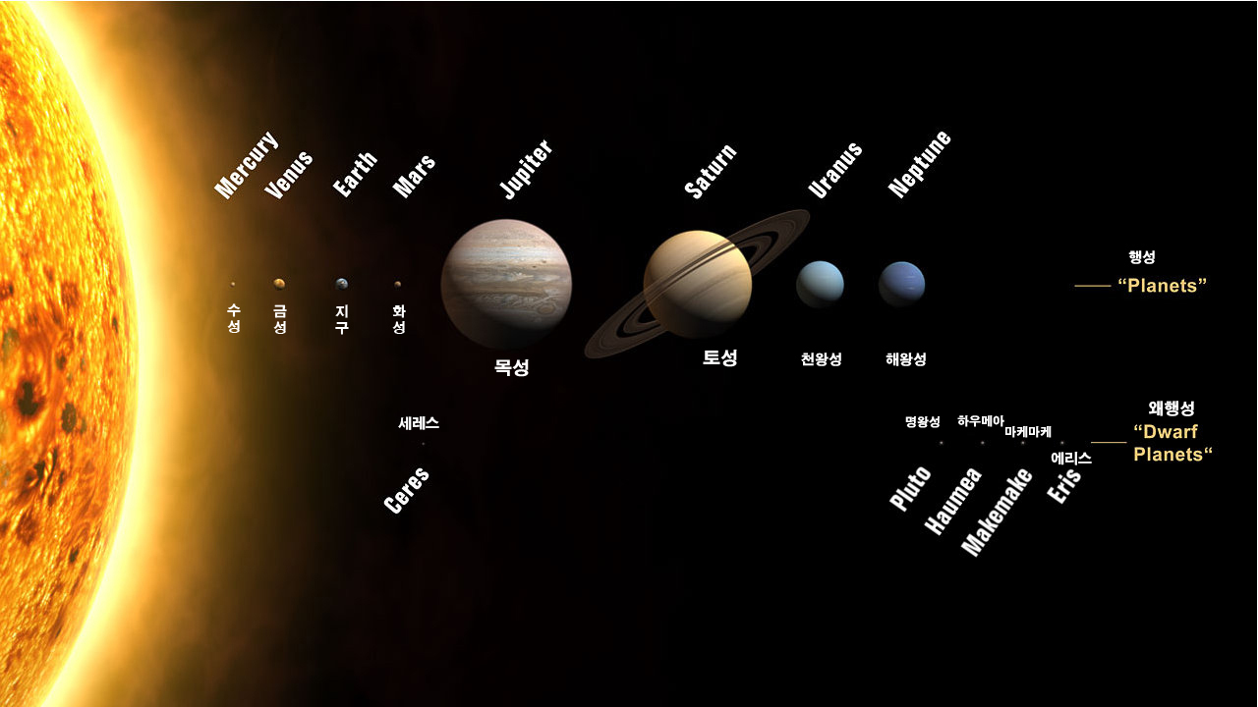
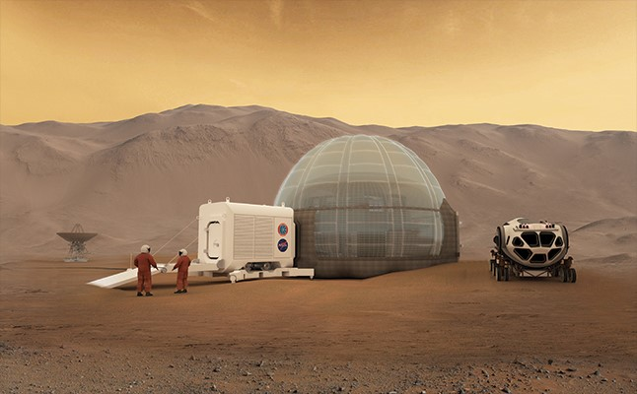
01 주제 소개
학생을 대상으로 한 태양계 학습 및 화성 이주 가상현실 체험
1) 현장감이 부족한 현 교육법에 대한 문제점을 느끼고 VR을 통한 수업을 통한 생생한 학습 방법을 제시한다.
2) 화성 이주 프로젝트를 직접 체험하여 화성에서 인류가 생존할 수 있을지 생각해보고 우주에 대한 호기심을 증진시킨다.
1. 태양계
태양계의 행성들에 대한 시각적, 음성적 설명 및 퀴즈 제작 예정
2. 화성 이주
화성 기지를 중심으로 식량문제, 에너지 문제등의 다양한 문제 해결 및 체험 구상

Slide 6
태양계

Slide 7
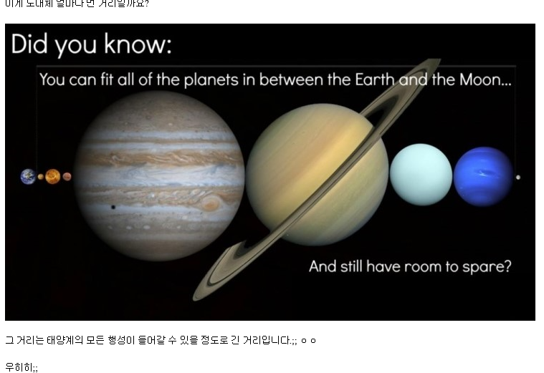
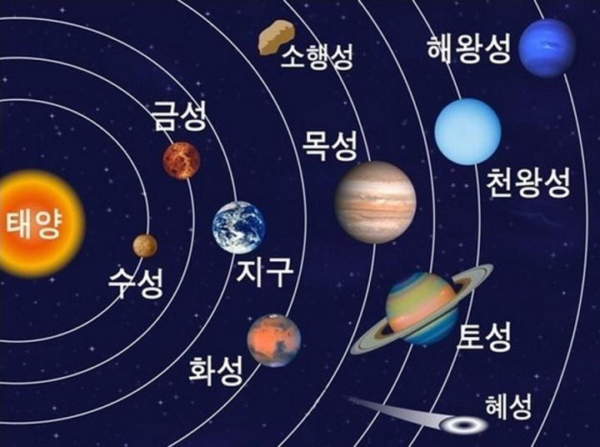
02 태양계
태양계
태양을 중심으로 공전하는 행성은 소행성대를 기준으로
안쪽에 있는 네 개의 고체 행성인 수성, 금성, 지구, 화성, 즉 지구형 행성과,
바깥쪽에 있는 네 개의 유체 행성 목성, 토성, 천왕성, 해왕성, 즉 목성형 행성.

Slide 8
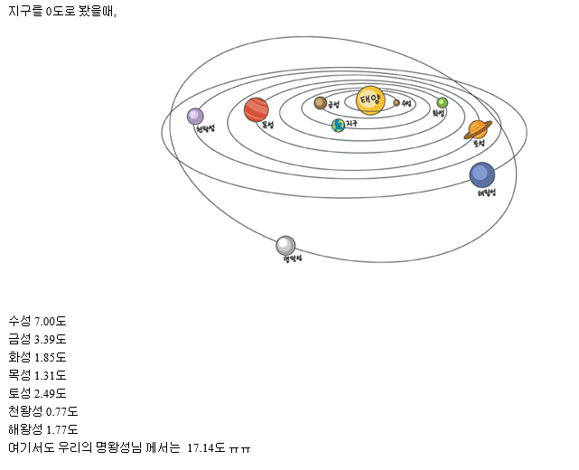
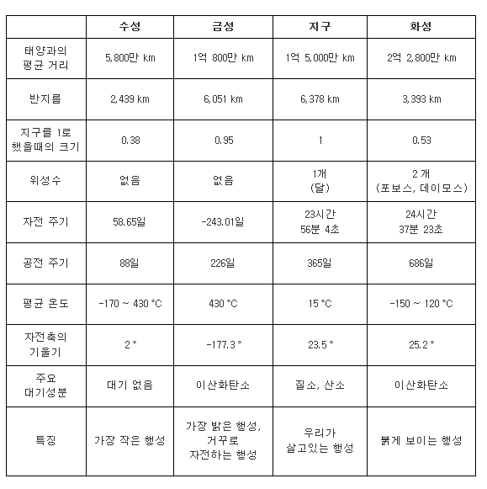
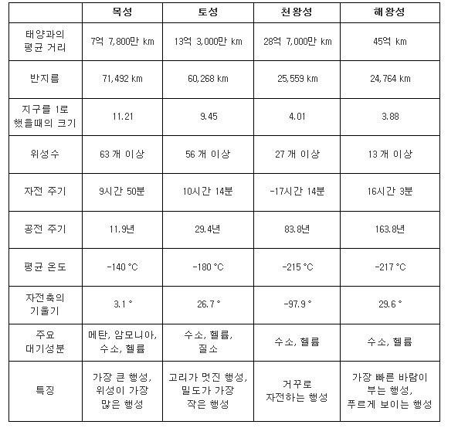
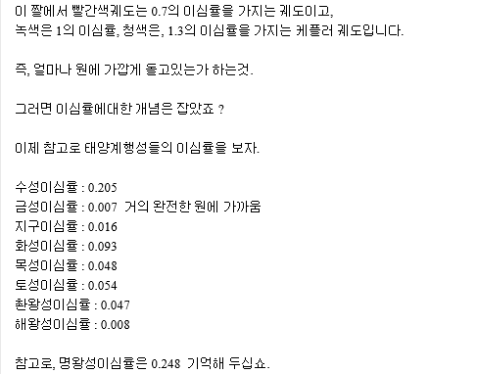
02 태양계
태양계에 대한 음성 및 시각적 설명과 학습 후
퀴즈 풀이를 통한 반복학습
태양계 행성들 특징 & 궤도

Slide 9
화성 이주 계획

Slide 10
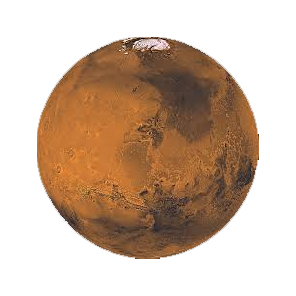
03 화성 이주 계획
화성의 물리적 특성
붉게 타는 듯한 외형
화성의 대기권은 매우 얇으며, 표면의 기압은 7.5
화성 표면의 95%는 이산화탄소로 덮여 있으며, 흔적만이 남아 있는 산소와 2015년 NASA에서 발견한 액체 상태의 물이 포함되어 있다.

Slide 11
03 화성 이주 계획
화성의 대기
-지구의 대기 밀도와 비교하면 1/100 정도로 매우 낮다.
대기가 적으므로 기압이 매우 낮고 물이 있더라도 기압 때문에 빨리 증발하게 된다.
대기의 주성분인 이산화탄소가 얼어 거대한 극관을 형성하는 과정이 양극에서 교대로
일어나고 이산화탄소는 눈층을 형성하고 봄이 되면 증발한다.
화성의 기온
-화성은 평균 온도가 영하 63도, 최저 온도가 영하 143도, 최고 온도가 영상 35도이다.
기압은 지구의 0.6%에 그치고, 화성 대기의 주성분은 이산화탄소이다.

Slide 12
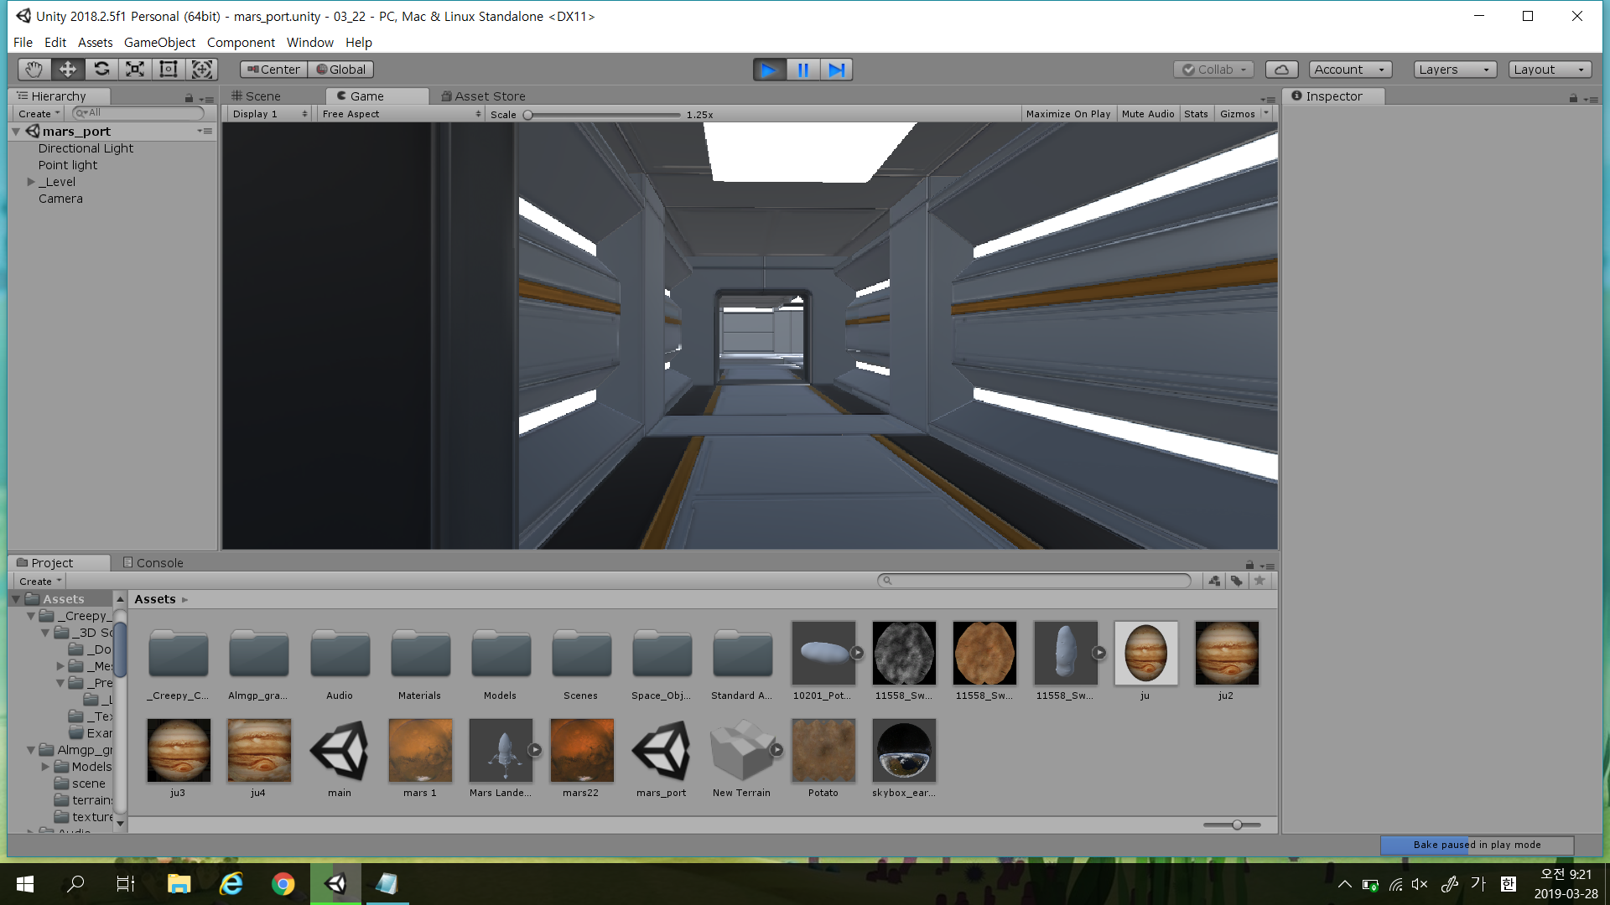
03 화성 이주 계획
맵 구현
: 화성 기지의 내부 구현중

Slide 13
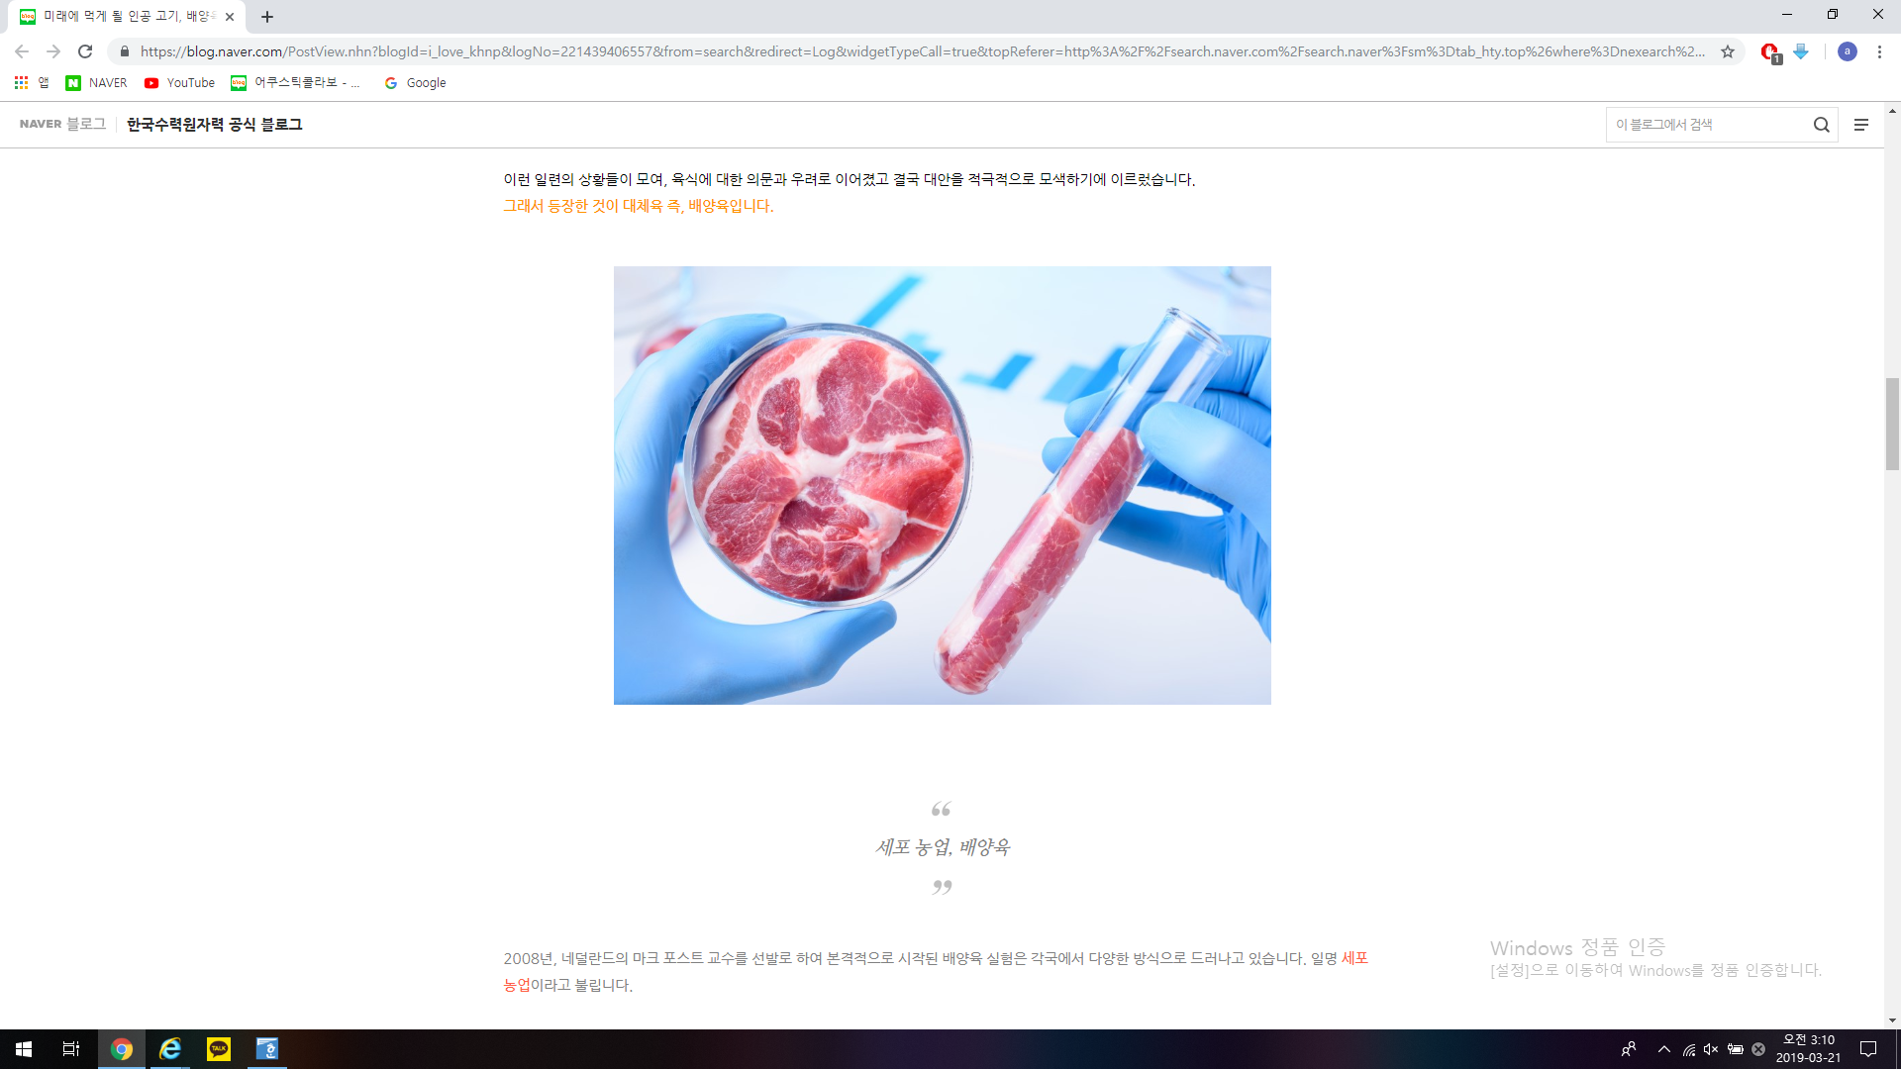
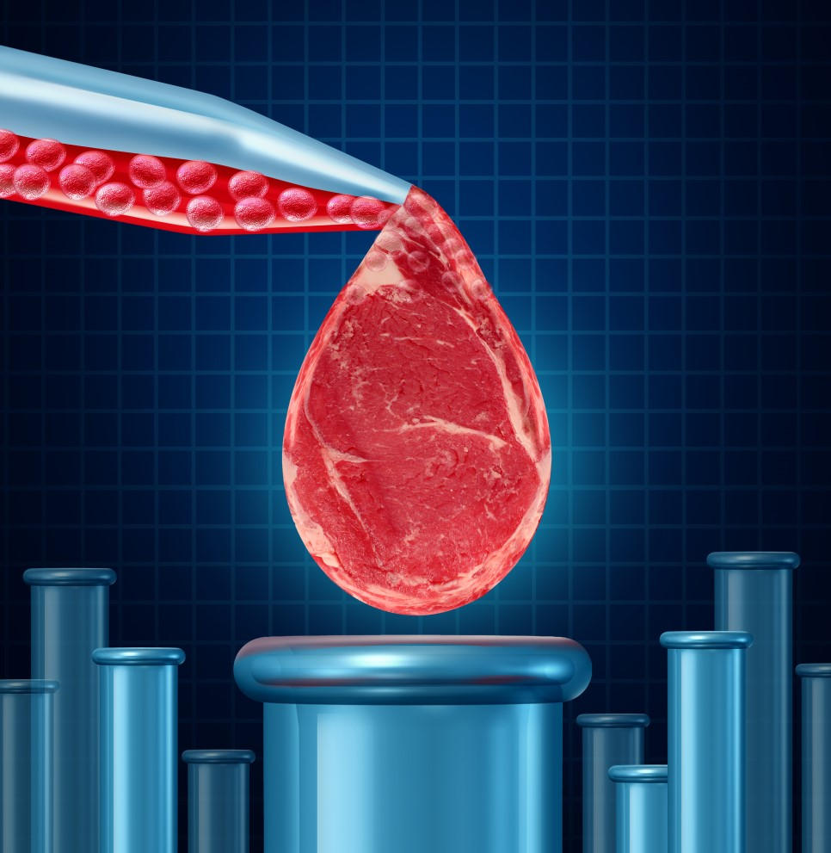
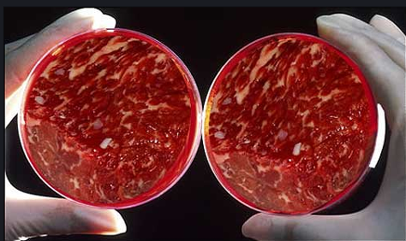
03 화성 이주 계획 - 식량 계획
단백질 섭취 : 배양육
동물의 근육 줄기세포를 채취하여 배양액에 세포를 집어 넣고 고기조직으로 키운다.
37도에서 빠르게 증식한다.

Slide 14
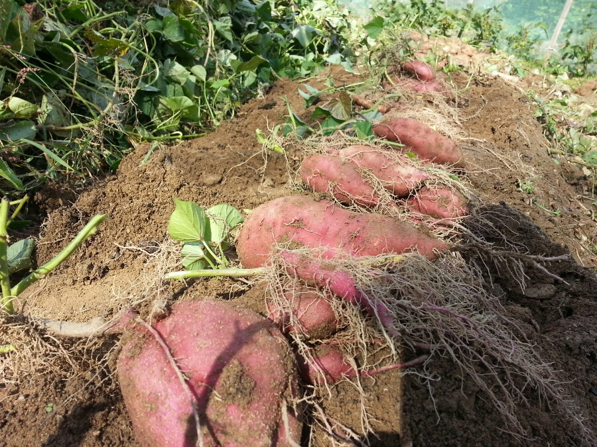
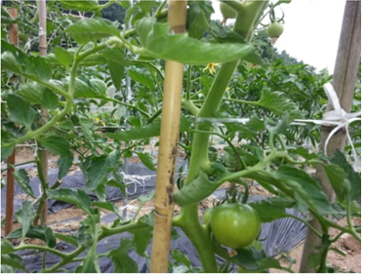
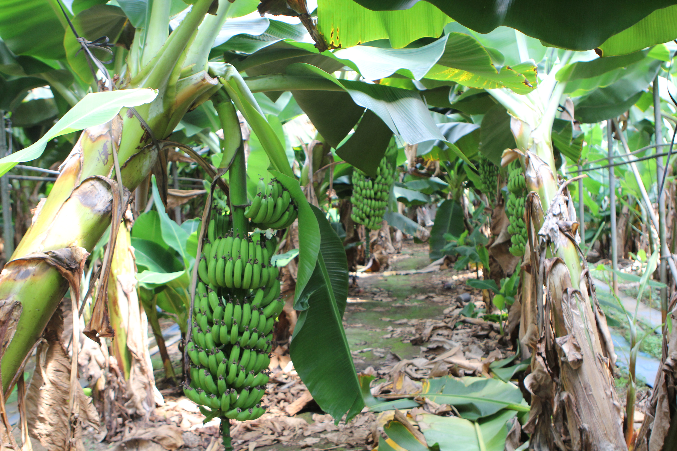
03 화성 이주 계획 - 식량 계획
일반적인 식물 재배
고구마, 토마토, 바나나
화성에서 재배 기지를 만들어 각 채소의 온도, 습도 그리고 재배 단계에 맞게 재배해 나간다.

Slide 15
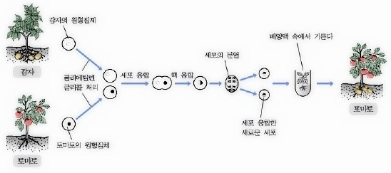
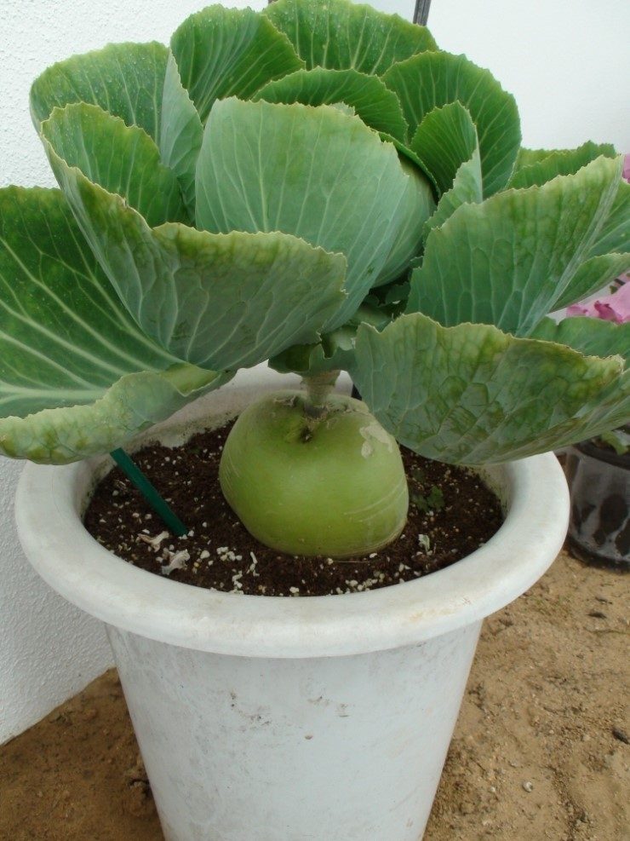
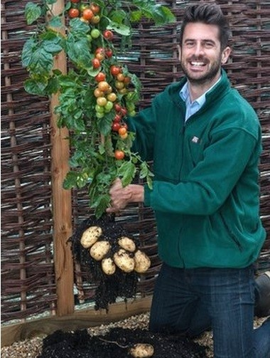
03 화성 이주 계획 - 식량 계획
세포 융합을 통한 식물 재배
-감자+토마토=포마토
-무+배추=무추
세포 융합과 핵융합으로 세포분열을 일으켜 배양액에서 기른 후 어느정도 자라면 밭에 심는다.
.

Slide 16
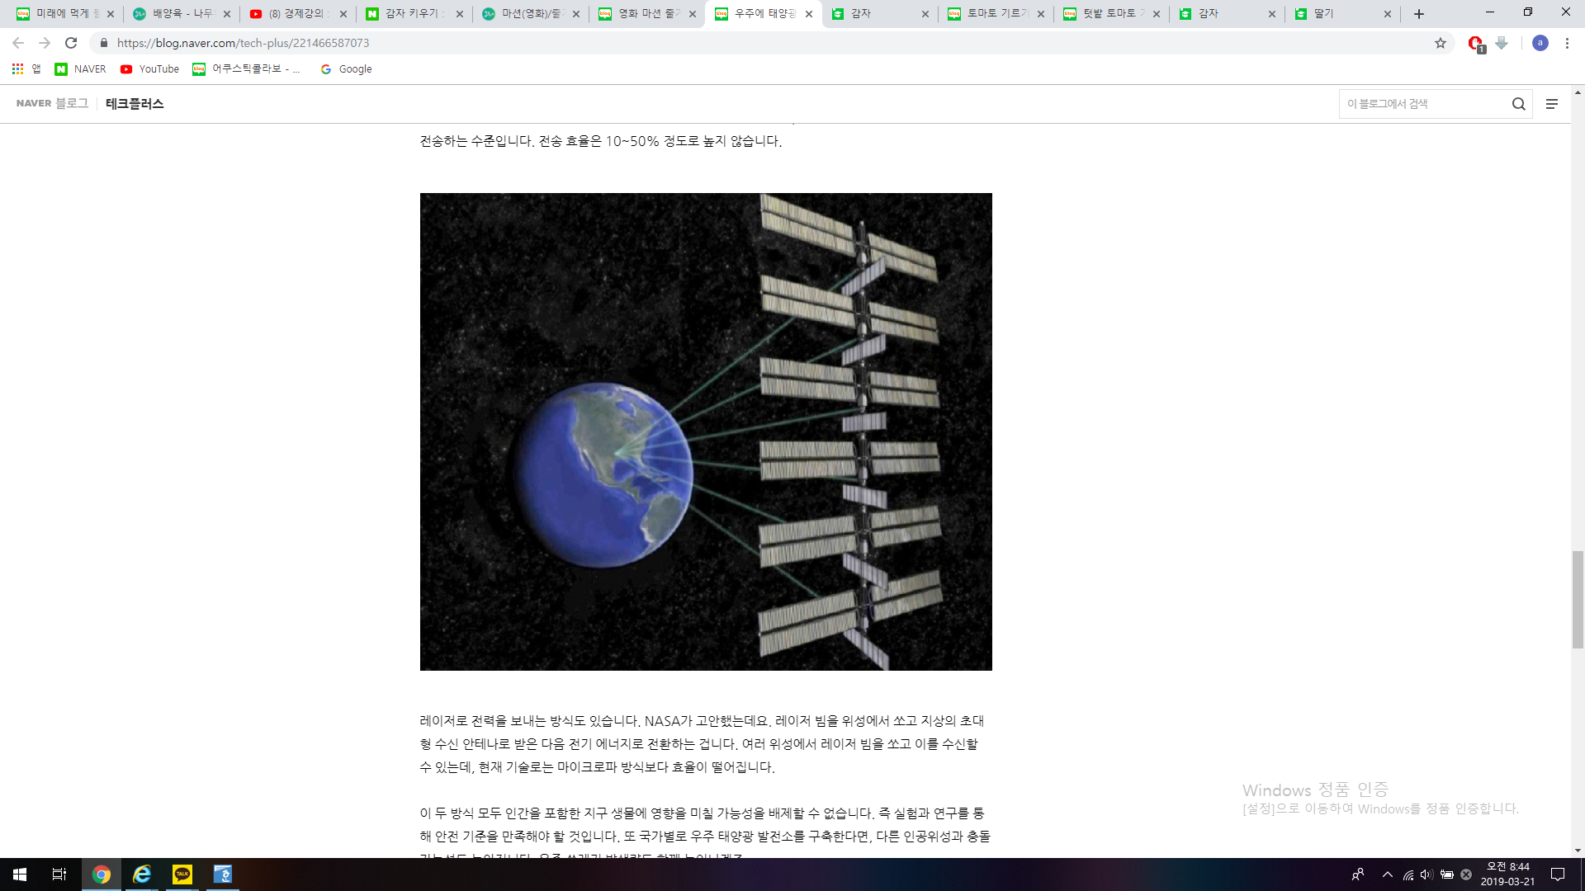
03 화성 이주 계획 - 기타 계획
1) 식수 문제
국제우주 정거장에서는 승무원이 내뿜은 수증기로 마시는 물을 만들고 분해하여 산소를 발생시킨다. 소변도 70퍼센트를 재생하여 음용수로 바꾼다.
화성의 지표 아래에는 얼음이 존재하며 하루에 1㎥의 물을 얻을 수 있다.
2) 에너지 문제
태양광 패널을 화성에 직접 설치하거나
태양광 패널 위성을 제작하여 그 에너지를 모아
레이저 빔으로 화성에다 쏘고
지상의 수신 안테나로 받은 다음
전기에너지로 전환하는 방법이 있다.

Slide 17
The end

